Slide 1
আস্‌সালামু আলাইকুম ওয়া রাহ্‌মাতুল্লাহ্‌
সকল ছাত্র-ছাত্রীকে ফুলেল শুভেচ্ছা ও সুস্বাগতম

Slide 2
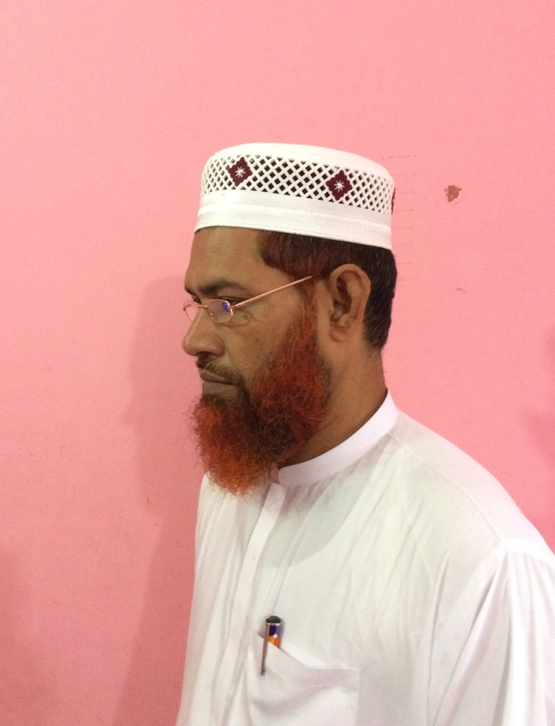
শিক্ষক পরিচিতি
মোহাম্মদ ইদ্রিছ আলী
সহকারী অধ্যাপক (আরবি)
বখতিয়ার পাড়া চারপীর আউলিয়া আলিম মাদরাসা
আনোয়ারা, চট্টগ্রাম ।
মোবা: 01৬১১৩৫৬১৮৩
তারিখঃ ৩১/০৩/২০২০
mdidrisali6183@gmail.com

Slide 3
পাঠ ঘোষনা
আলিম ২য় বর্ষ
সূরা আত-তাওবা
চতুর্থ রুকু
আয়াত নং- ২৫,২৬,২৭
হোনায়েনের যুদ্ধ
সময়ঃ ৪০ মিঃ

Slide 4
শিখনফল
হোনাইন এর অবস্থান বলতে পারবে। এ যুদ্ধ সংগঠিত হওয়ার কারণ বলে দিতে পারবে।
হোনাইনের যুদ্ধে মুসলমানদের বিপর্যয়ের কারণ কি? তা বলতে পারবে।
যুদ্ধে সংখ্যার আধিক্য যে মুসলমানদের জয় পরাজয় নির্ভর করে না ,-তার বর্ননা দিতে পারবে।

Slide 5
হোনায়েন প্রান্তর
হোনায়েন

Slide 6
সূরা তাওবার ২৫,২৬,২৭ নং আয়াতের শানে নুযূলঃ
রবী ইবনে আব্বাস (রাঃ) বলেন, ৮ম হিজরীর ১০ই শাওয়াল হোনাইনের হাওয়াজিন ও সাকীফ গোত্রদ্বয় ধারনা করে মুসলমানগন মক্কা আক্রমন করলে তাদের অস্থিত্ব বিপন্ন হতে পারে। অতএব, মুসলমানদের সে সুযোগ দেয়া ঠিক হবে না । তাই তারা বিভিন্ন জাতি গোষ্ঠী থেকে সৈন্য সংগ্রহ করতে থাকে। এ সংবাদ রাসুল (দঃ) নিকট পৌঁছলে কাল বিলম্ব না করে ১০ হাজার সাথী ও দুই হাজার নও মুসলিমদের সাথে নিয়ে হুনাইন অভিমূখে যাত্রা করেন। পক্ষান্তরে কাফিরদের সংখ্যা ছিল মাত্র চার হাজার। সংখ্যাধিক্যের কারনে মুসলমানদের মধ্যে গর্ব চলে আসে। কতিপয় সাহাবী বিশেষ করে হযরত সালামা (রাঃ) বলে উঠলেন- - لن نغلب اليو م অর্থাৎ ,আজ আমরা পরাস্ত হব না। এ কথাটি আল্লাহ তায়ালার নিকট পছন্দ হল না। কেননা তারা আল্লাহকে বাদ দিয়া সৈন্যের উপর নির্ভর করেছিল।যার ফলে মুসলমানগন প্রাথমিক পর্যায় পর্যুদস্ত হল। পরে রাসূল (দঃ) এর দোয়ার ফলে আল্লাহ তায়ালা আট হাজার ফেরেশতা অবতীর্ন করে মুসলমানদেরকে সাহায্য করেন এবং তাঁদের উপর স্বীয় প্রশান্তি নাযিল করেন। পরিশেষে, মুসলমানগন এ যুদ্ধে জয়লাভ করেন।

Slide 7
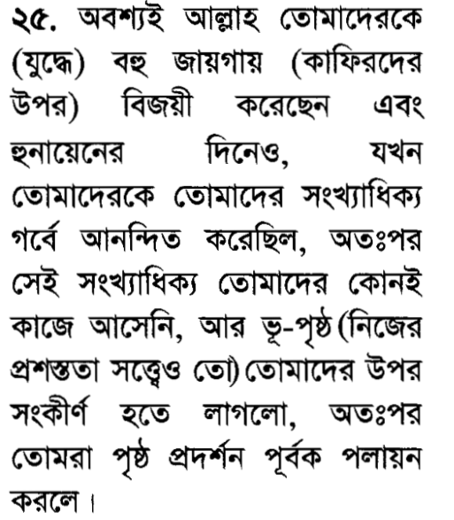
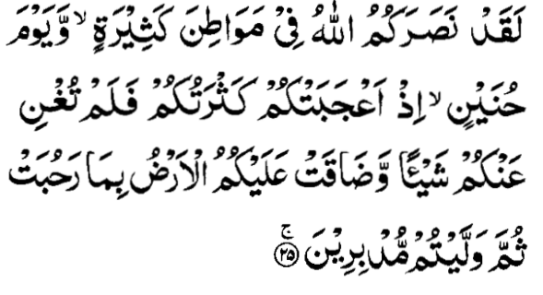
পাঠ উপস্থাপন
২৫ নং আয়াতের অনুবাদঃ

Slide 8
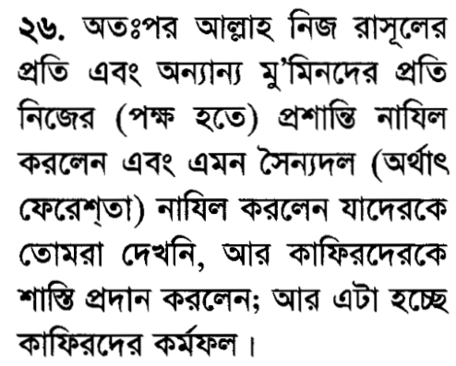
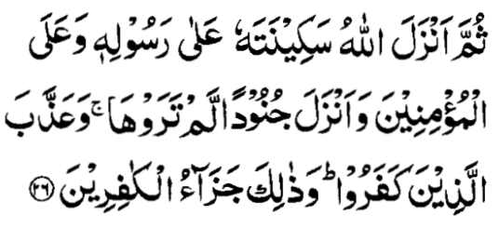
২৬ নং আয়তের অনুবাদঃ

Slide 9
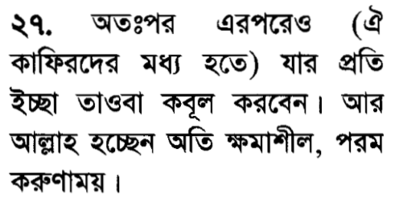
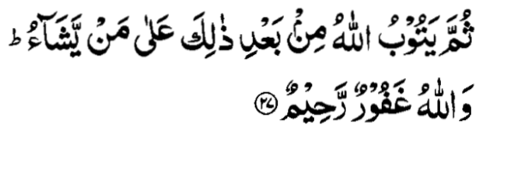
২৭ নং আয়াতের অনুবাদঃ

Slide 10
তাহকীকঃ
اللفظ: اَعْجَبَتْكُمْ
الصيغة: واحد مؤنث غائب
البحث: اثبات فعل ماضى معروف
الباب: افعال
المصدر: الاعجاب
المادة: ع – ج - ب
الجنس: صحيح
বিষ্মিত করে দেয়। المعني:
كم: ضمير منصوب متصل
اللفظ : وَليْتُمْ
الصيغة : جمع مذكر حاضر
البحث : ماضى مثبت معروف
الباب : تفعيل
المصدر : التولية
المادة : و - ل – ى
الجنس : لفيف مفروق
তোমরা পৃষ্ঠ প্রদর্শন করেছিলে المعني :

Slide 11
اللفظ : مُدْبِرِيْنَ
الصيغة : جمع مذكر
البحث : اسم فاعل
الباب : افعال
المصدر : الادبار
المادة : د - ب – ر
الجنس : صحيح
المعنى :
পলায়নকারীগন

Slide 12
একক কাজ
সুপ্রিয় ছাত্র-ছাত্রীবৃন্দ,
তোমরা সূরা তাওবার ২৫,২৬ ও ২৭ নং আয়াত সমুহ অর্থসহ পাঠ কর।

Slide 13
দলীয় কাজ
সূরা তাওবার ২৫,২৬ ও ২৭ নং আয়াত সমুহের ব্যাখ্যা পরস্পর পর্যালোচনা কর।

Slide 14
বাড়ীর কাজ
ইসলামে জিহাদের বিধান কুরআন ও হাদিসের আলোকে বিশ্লেষণ কর।

Slide 15
সবাইকে ধন্যবাদ
মা’আস্‌সালাম

